Slide 1

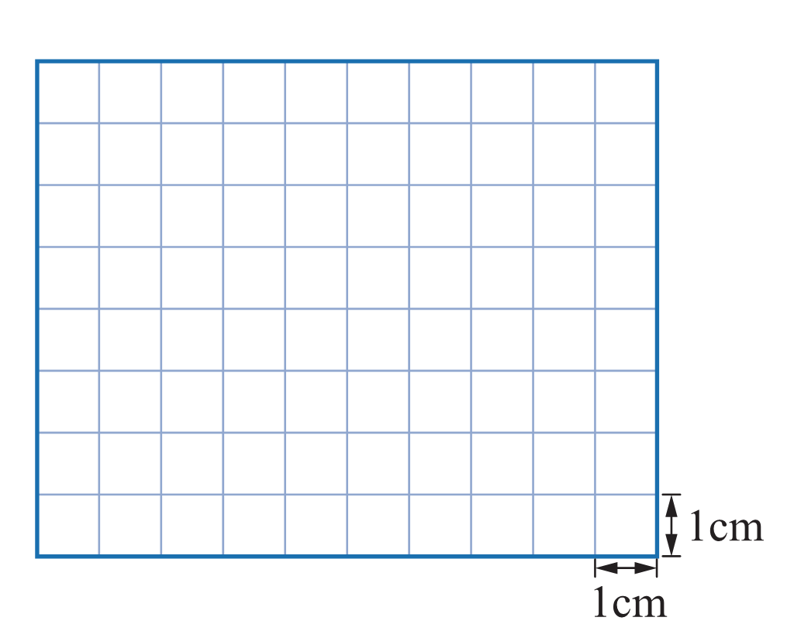
15 製作軸對稱平面圖形
7. 在下圖畫出有4 條對稱軸，且面積是20cm²的圖形。
四條對稱軸把圖形平均分成8等份，
每份的面積是：20÷8 = 2.5(cm²)
每格的面積是：1×1 = 1(cm²)
每份須佔2.5 格。
先畫出4條對稱軸，再確定格數。
(其他正確答案也可接受)

